Slide 1
自然语言处理 第04章 隐马尔科夫模型
软件学院
参考：哈工大软院陈鄞教授《自然语言处理》

Slide 2
引言
马尔科夫模型（Markov Model）
最早由Andrei A.Markov（切比雪夫Chebyshev的一个学生）于1913年提出，它的最原始目的是为了语言上的应用
隐马尔科夫模型（Hidden Markov Model，HMM）
其数学思想是由Baum等人于1966~1970提出
从某种意义上讲，HMM本身是一个马尔科夫过程的概率函数
在20世纪70年代被CMU的Baker以及IBM的Jelinek等人应用在了语音处理上
之后被广泛应用在了汉语自动分词、词性标注、统计机器翻译等很多方面

Slide 3
本章内容
4.1 马尔科夫模型
4.2 隐马尔科夫模型

Slide 4
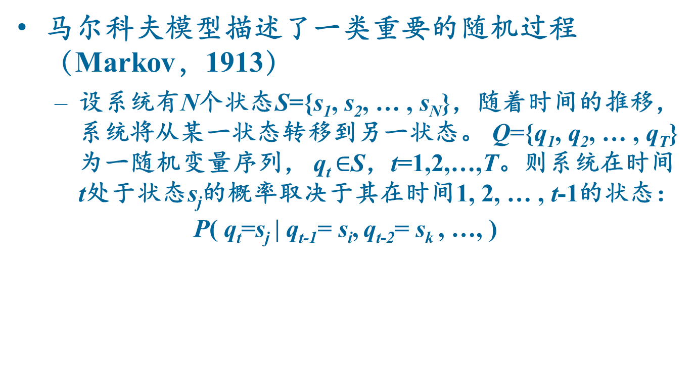
4.1 马尔科夫模型

Slide 5
一阶马尔可夫过程
如果系统在时间t的状态只与其在时间t-1的状态相关，则该随机过程称为一阶马尔可夫过程
P( q_{t}=s_{j} | q_{t-1}= s_{i}, q_{t-2}= s_{k} , …, )≈ P( q_{t}=s_{j} | q_{t-1}= s_{i})
例
大学图书馆中书的数量的变化
随机漫步
天气预报
…

Slide 6
一阶马尔可夫过程
如果系统在时间t的状态只与其在时间t-1的状态相关，则该随机过程称为一阶马尔可夫过程
P( q_{t}=s_{j} | q_{t-1}= s_{i}, q_{t-2}= s_{k} , …, )≈ P( q_{t}=s_{j} | q_{t-1}= s_{i})
马尔可夫模型
独立于时间t的随机过程
P(q_{t+1}=s_{j}|q_{t}= s_{i})= a_{ij} (1≤i, j ≤N)
状态转移概率

Slide 7
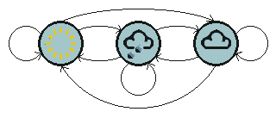
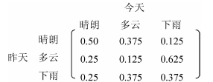

天气变化的例子
状态：晴朗，多云，下雨
状态转移概率矩阵
初始概率矩阵

Slide 8
马尔科夫模型的形式化定义
{ 晴朗，多云，下雨 }

Slide 9
提纲
4.1 马尔科夫模型
4.2 隐马尔科夫模型

Slide 10
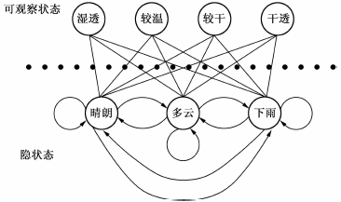
4.2 隐马尔科夫模型

Slide 11
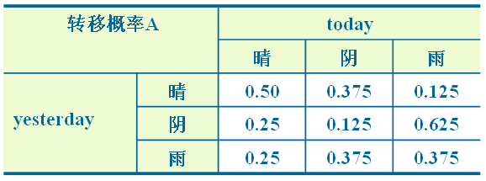
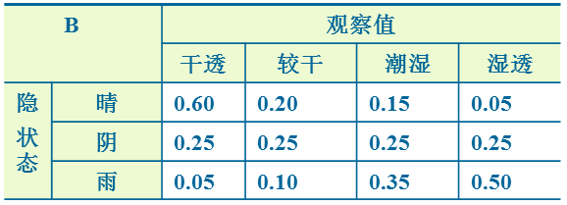
HMM的形式化定义
为了简单，有时也将其记为

Slide 12
HMM的应用
语音识别
词性标注
拼音输入法
统计机器翻译
命名实体识别
语块识别
语义角色标注
文字识别
…

Slide 13
HMM涉及的三个基本问题
问题1
例：给定模型μ=(A,B,π)，假设海藻连续三天的变化序列是：
干透→潮湿→湿透
在不知道天气状态的情况下，这个序列的概率是多大？
P(干透, 潮湿, 湿透) =？

Slide 14
HMM涉及的三个基本问题
问题1
例：给定模型μ=(A,B,π)，假设海藻连续三天的变化序列是：
干透→潮湿→湿透
在不知道天气状态的情况下，这个序列的概率是多大？
形式化描述
给定模型μ=(A,B,π)，计算某个观察序列O=o₁o₂ …… o_{T}的概率
P(O | μ)=?
前向(Forward Algorithm )算法（ 3.2.1 ）
评估

Slide 15
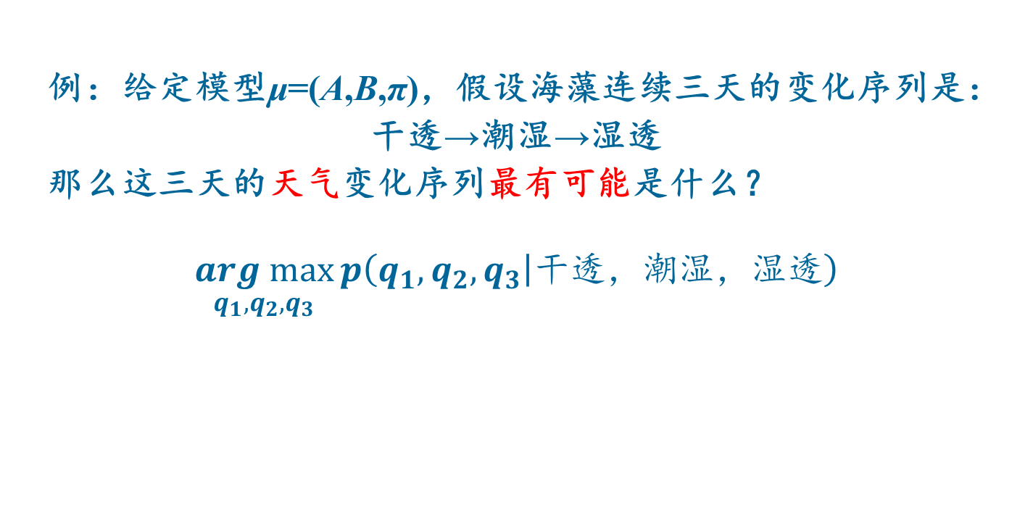
问题2
例：给定模型μ=(A,B,π)，假设海藻连续三天的变化序列是：
干透→潮湿→湿透
那么这三天的天气变化序列最有可能是什么？
$$\underset{{q_{1},q}_{2},q_{3}}{arg max}{p\left({q_{1},q}_{2},q_{3} | 干透，潮湿，湿透\right)}$$
=？

Slide 16
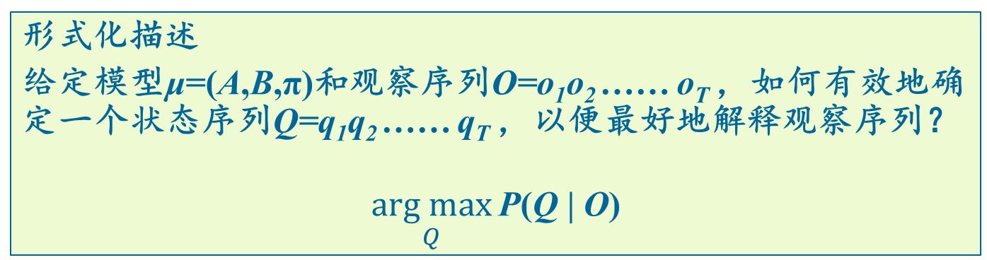
问题2
例：给定模型μ=(A,B,π)，假设海藻连续三天的变化序列是：
干透→潮湿→湿透
那么这三天的天气变化序列最有可能是什么？
形式化描述
给定模型μ=(A,B,π)和观察序列O=o₁o₂ …… o_{T} ，如何有效地确定一个状态序列Q=q₁q₂ …… q_{T} ，以便最好地解释观察序列？
$$\underset{Q}{arg max}{\text{P}\text{(}\text{Q} \text{| }\text{O}\text{)}}$$
=？
维特比(Viterbi)算法（ 3.2.2 ）
预测

Slide 17
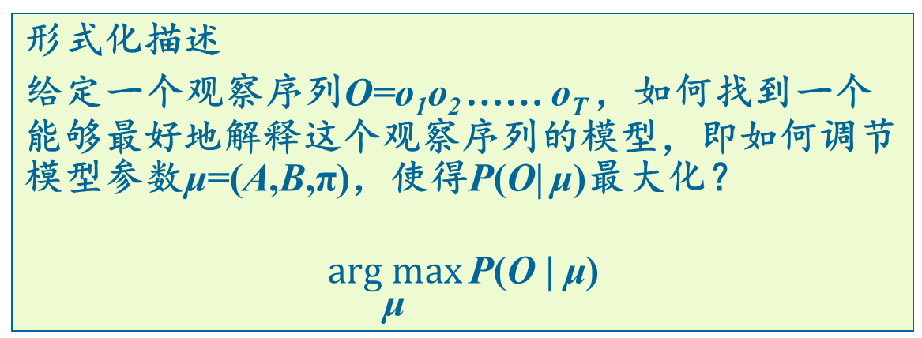
问题3
形式化描述
给定一个观察序列O=o₁o₂ …… o_{T} ，如何找到一个能够最好地解释这个观察序列的模型，即如何调节模型参数μ=(A,B,π)，使得P(O| μ)最大化？
$$\underset{\text{μ}}{arg max}{\text{P}\text{(}\text{O} \text{| }\text{μ}\text{)}}$$
=？
Baum-Welch算法（ 3.2.3 ）
训练

Slide 18
4.2.1计算观察值序列的概率
例
给定模型μ=(A,B,π)，假设海藻连续三天的变化序列是：
干透→潮湿→湿透
在不知道天气状态的情况下，这个序列的概率是多大？
P(干透, 潮湿, 湿透) =？

Slide 19
例：P(干透, 潮湿, 湿透) =？
观察值序列O：干透 潮湿 湿透
Q₁ = 晴,晴,晴
Q₂ = 阴,晴,晴
Q₃ = 雨,晴,晴
Q₄ = 晴,阴,晴
Q₅ = 阴,阴,晴
Q₆ = 雨,阴,晴
……
Q₂₇ = 雨,雨,雨
晴
晴
晴
阴
阴
阴
雨
雨
雨
P(干透, 潮湿, 湿透)
= P(干透, 潮湿, 湿透, 晴,晴,晴)
+P(干透, 潮湿, 湿透, 阴,晴,晴)
+P(干透, 潮湿, 湿透, 雨,晴,晴)
+ …
+P(干透, 潮湿, 湿透, 雨,雨,雨)

Slide 20
计算过程
转移概率
发射概率

Slide 21
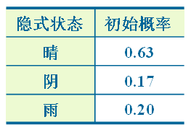
例

Slide 22
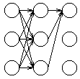
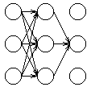
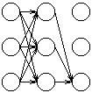
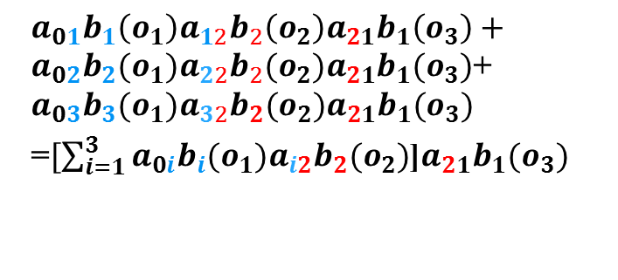
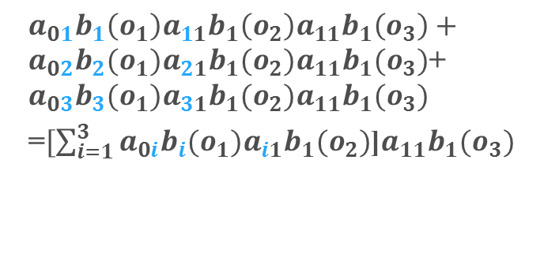
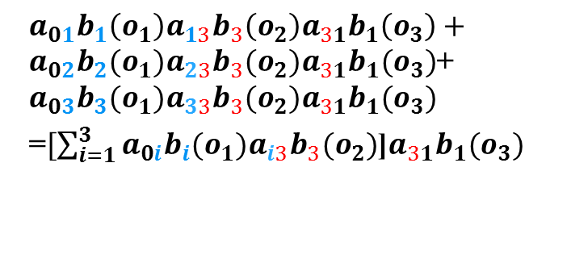
采用动态规划方法降低复杂度
$a_{01}b_{1}\left(o_{1}\right)a_{11}b_{1}\left(o_{2}\right)a_{11}b_{1}\left(o_{3}\right)+a_{02}b_{2}(o_{1})a_{21}b_{1}(o_{2})a_{11}b_{1}(o_{3})$+$a_{03}b_{3}(o_{1})a_{31}b_{1}(o_{2})a_{11}b_{1}(o_{3})$
=$[\sum_{i=1}^{3}{a_{0i}b_{i}(o_{1})a_{i1}b_{1}(o_{2})}$]$a_{11}b_{1}(o_{3})$
$a_{01}b_{1}\left(o_{1}\right)a_{12}b_{2}\left(o_{2}\right)a_{21}b_{1}\left(o_{3}\right)+a_{02}b_{2}(o_{1})a_{22}b_{2}(o_{2})a_{21}b_{1}(o_{3})$+$a_{03}b_{3}(o_{1})a_{32}b_{2}(o_{2})a_{21}b_{1}(o_{3})$
=$[\sum_{i=1}^{3}{a_{0i}b_{i}(o_{1})a_{i2}b_{2}(o_{2})}$]$a_{21}b_{1}(o_{3})$
$a_{01}b_{1}\left(o_{1}\right)a_{13}b_{3}\left(o_{2}\right)a_{31}b_{1}\left(o_{3}\right)+a_{02}b_{2}(o_{1})a_{23}b_{3}(o_{2})a_{31}b_{1}(o_{3})$+$a_{03}b_{3}(o_{1})a_{33}b_{3}(o_{2})a_{31}b_{1}(o_{3})$
=$[\sum_{i=1}^{3}{a_{0i}b_{i}(o_{1})a_{i3}b_{3}(o_{2})}$]$a_{31}b_{1}(o_{3})$

Slide 23
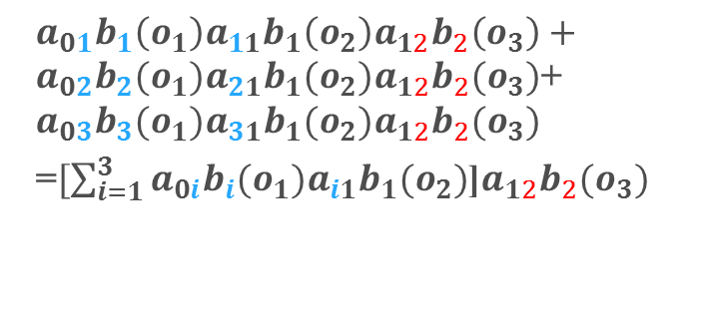

采用动态规划方法降低复杂度
$a_{01}b_{1}\left(o_{1}\right)a_{11}b_{1}\left(o_{2}\right)a_{11}b_{1}\left(o_{3}\right)+a_{02}b_{2}(o_{1})a_{21}b_{1}(o_{2})a_{11}b_{1}(o_{3})$+$a_{03}b_{3}(o_{1})a_{31}b_{1}(o_{2})a_{11}b_{1}(o_{3})$
=$[\sum_{i=1}^{3}{a_{0i}b_{i}(o_{1})a_{i1}b_{1}(o_{2})}$]$a_{11}b_{1}(o_{3})$
$a_{01}b_{1}\left(o_{1}\right)a_{11}b_{1}\left(o_{2}\right)a_{12}b_{2}\left(o_{3}\right)+a_{02}b_{2}(o_{1})a_{21}b_{1}(o_{2})a_{12}b_{2}(o_{3})$+$a_{03}b_{3}(o_{1})a_{31}b_{1}(o_{2})a_{12}b_{2}(o_{3})$
=$[\sum_{i=1}^{3}{a_{0i}b_{i}(o_{1})a_{i1}b_{1}(o_{2})}$]$a_{12}b_{2}(o_{3})$
$a_{01}b_{1}\left(o_{1}\right)a_{11}b_{1}\left(o_{2}\right)a_{13}b_{3}\left(o_{3}\right)+a_{02}b_{2}(o_{1})a_{21}b_{1}(o_{2})a_{13}b_{3}(o_{3})$+$a_{03}b_{3}(o_{1})a_{31}b_{1}(o_{2})a_{13}b_{3}(o_{3})$
=$[\sum_{i=1}^{3}{a_{0i}b_{i}(o_{1})a_{i1}b_{1}(o_{2})}$]$a_{13}b_{3}(o_{3})$

Slide 24
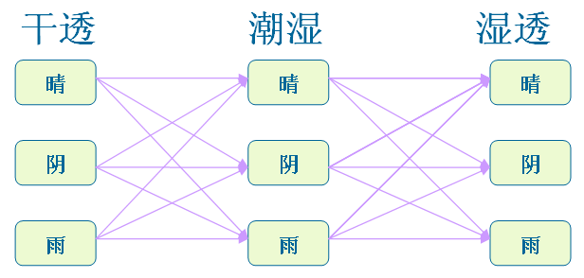
动态规划（Dynamic Programming）
前向变量α_{t}(i)
以时刻t的第i个状态s_{i}结束的所有路径的概率之和
例
递归关系
a_{t-1}(1)
a_{t-1}(2)
a_{t-1}(3)
t-2 t-1 t

Slide 25
例
转移概率A |  | today
 |  | 晴 | 阴 | 雨
yesterday | 晴 | 0.50 | 0.375 | 0.125
 | 阴 | 0.25 | 0.125 | 0.625
 | 雨 | 0.25 | 0.375 | 0.375
隐式状态 | 初始概率
晴 | 0.63
阴 | 0.17
雨 | 0.20
干透 潮湿 湿透
0.378
0.03
0.0016
 | B | 观察值
 |  | 干透 | 较干 | 潮湿 | 湿透
隐 状态 | 晴 | 0.60 | 0.20 | 0.15 | 0.05
 | 阴 | 0.25 | 0.25 | 0.25 | 0.25
 | 雨 | 0.05 | 0.10 | 0.35 | 0.50
晴
阴
雨
0.0425
0.038
0.0066
0.01
0.027
0.0188
α3(雨)=(0.03×0.125+0.038×0.625+0.027×0.375 ) * 0.5 = 0.0188
α2(雨)=(0.378×0.125+0.0425×0.625+0.01×0.375 ) * 0.35 = 0.027
α1(晴)= 0.63*0.60=0.378
α1(阴)= 0.17*0.25=0.0425
α1(雨)=0.20*0.05=0.01
α2(晴)=(0.378*0.5+0.0425*0.25+0.01*0.25)*0.15=0.03
α2(阴)=(0.378*0.375 + 0.0425*0.125 + 0.01*0.375) * 0.25 = 0.038
α3(晴)=(0.03×0.5+0.038×0.25+0.027×0.25 ) * 0.05 = 0.0016
α3(阴)=(0.03×0.375+0.038×0.125+0.027×0.375 ) * 0.25 = 0.0066
0.0016+0.0066+0.0188= 0.027

Slide 26
前向算法

Slide 27

后向算法

Slide 28
后向变量β_{t}(i)
以时刻t的第i个状态s_{i}开始的所有路径的概率之和
递归关系
t-1 t t+1

Slide 30
前向算法和后向算法相结合
干透 潮湿 湿透 干透 潮湿
晴
阴
雨
t-2 t-1 t t+1 t+2
Notes:
30

Slide 31
推导过程

Slide 32
4.2.2 Viterbi算法
问题的定义
给定模型μ=(A,B,π)和观察序列O=o₁o₂ …… o_{T} ，如何确定最优的状态序列Q=q₁q₂ …… q_{T} ，即
P(干透, 潮湿, 湿透, 晴,晴,晴)
P(干透, 潮湿, 湿透, 阴,晴,晴)
P(干透, 潮湿, 湿透, 雨,晴,晴)
……
P(干透, 潮湿, 湿透, 雨,雨,雨)
Max

Slide 33
计算过程
转移概率
发射概率

Slide 34
最优路径求解问题
直线表示边
波状线表示两节点间的最短路径（路径中其它节点未显示）
粗线表示从起点到终点的最短路径
最优路径的重要特征
如果从起点A经过P、H到达终点G是一条最短路径，那么，由A出发经过P到达H所走的这条子路径，对于从A出发到H的所有可能的路径来说，必定也是最短路径
全局最优→局部最优
局部最优是全局最优的必要条件
P
H
20
5
A
25
S
2
G
R
11
17

Slide 35
最优路径求解问题
直线表示边
波状线表示两节点间的最短路径（路径中其它节点未显示）
粗线表示从起点到终点的最短路径
最优路径的重要特征
动态规划
在每个节点中仅存储从起点到当前节点的最优路径
每增加一个节点，都把它跟各个前驱节点的最优路径连接起来，找出连接后的最优路径，仅把它存储起来
P
H
20
5
A
25
S
2
G
R
11
17

Slide 36
示例
A |  | today
 |  | 晴 | 阴 | 雨
yesterday | 晴 | 0.50 | 0.375 | 0.125
 | 阴 | 0.25 | 0.125 | 0.625
 | 雨 | 0.25 | 0.375 | 0.375
隐式状态 | 初始概率
晴 | 0.63
阴 | 0.17
雨 | 0.20
干透 潮湿 湿透
0.378
0.03
0.0075
 | B | 显式状式
 |  | 干透 | 较干 | 潮湿 | 湿透
隐式 状态 | 晴 | 0.60 | 0.20 | 0.15 | 0.05
 | 阴 | 0.25 | 0.25 | 0.25 | 0.25
 | 雨 | 0.05 | 0.10 | 0.35 | 0.50
晴
阴
雨
0.0425
0.035
0.003
0.01
0.02
0.01
δ1(sunny)= 0.63*0.60=0.378
δ1(cloudy)= 0.17*0.25=0.0425
δ3(rainy) = max (0.03*0.125, 0.035*0.625, 0.02*0.375) * 0.5
= max (0.004, 0.02, 0.006 ) * 0.5
≈ 0.01
δ1(rainy)= 0.20*0.05=0.01
δ2(suuny) = max (0.378*0.5, 0.0425*0.25, 0.01*0.25) * 0.15
= max (0.189, 0.01, 0.0025) * 0.15
≈ 0.03
δ2(cloudy) = max (0.378*0.375, 0.0425*0.125, 0.01*0.375) * 0.25
= max (0.14, 0.005, 0.004) * 0.25
≈ 0.035
δ2(rainy) = max (0.378*0.125, 0.0425*0.625, 0.01*0.375) * 0.35
= max (0.05, 0.03, 0.004) * 0.35
≈ 0.02
δ3(suuny) = max (0.03*0.5, 0.035*0.25, 0.02*0.25) * 0.05
=max (0.015, 0.009, 0.004) * 0.05
≈ 0.0075
δ3(cloudy) = max (0.03*0.375, 0.035*0.125, 0.02*0.375) * 0.25
=max (0.01, 0.004, 0.006 ) * 0.25
≈ 0.003

Slide 37
维特比变量
维特比变量δ_{t}(i)
到这个节点的概率最大路径的概率
递归关系
dry damp soggy dry
sunny
cloudy
rainy
t-2 t-1 t t+1

Slide 38
维特比变量
维特比变量δ_{t}(i)
到这个节点的概率最大路径的概率
递归关系
dry damp soggy dry
sunny
cloudy
rainy
t-2 t-1 t t+1

Slide 39
反向指针ψ_{t}(i)
如果说维特比变量δ_{t}(i)保存了到当前节点的概率最大路径的概率
那么反向指针ψ_{t}(i)保存了导致这条最优路径的前驱节点
dry damp soggy dry
sunny
cloudy
rainy

Slide 40
Viterbi算法

Slide 41
在实际应用中，人们通常不仅仅只需要算出最佳状态序列，还需要得到可能的路径中的n个最佳（n-best）序列.
为了实现这一点，通常存储一个节点的n个最优的先前状态
在实践中，一个快速的Viterbi算法是非常重要的，因为这是一个实时算法。训练通常可以按离线方式慢慢完成。

Slide 42
4.2.3 HMM的参数估计
问题定义
给定一个观察序列O=o₁o₂ …… o_{T} ，调节模型参数μ=(A,B,π)，使得P(O| μ)最大化。即

Slide 43
状态序列Q=q₁q₂ …… q_{T}已知
最大似然法
 | 1 | 2 | 3 | 4 | 5 | 6 | 7 | …
 | 干燥 | 潮湿 | 湿透 | 潮湿 | 干燥 | 潮湿 | 湿透 | …
晴 | 1 | 0 | 1 | 0 | 0 | 1 | 0 | …
阴 | 0 | 1 | 0 | 0 | 1 | 0 | 0 | …
雨 | 0 | 0 | 0 | 1 | 0 | 0 | 1 | …

Slide 44
状态序列Q=q₁q₂ …… q_{T}未知
目前没有已知的解析方法来得到全局最优值
但是可以通过迭代爬山算法得到局部最优值，这种算法被称为Baum-Welch或前向后向算法（Forward-Backward Algorithm）[Baum，1972] ，它实际上是EM（Expectation Maximization）算法[Dempster，1977]的一个特例
 | 1 | 2 | 3 | 4 | 5 | 6 | 7 | …
 | 干燥 | 潮湿 | 湿透 | 潮湿 | 干燥 | 潮湿 | 湿透 | …
晴
阴
雨

Slide 45
4.2.3.1 EM算法
Y
X→Complete data
Y→Observed data
X
Y
 | 1 | 2 | 3 | 4 | 5 | 6 | 7 | …
 | 干燥 | 潮湿 | 湿透 | 潮湿 | 干燥 | 潮湿 | 湿透 | …
晴
阴
雨
X - Y

Slide 46
4.2.3.1 EM算法
Y
X→Complete data
Y→Observed data
X
 | 1 | 2 | 3 | 4 | 5 | 6 | 7 | …
 | 干燥 | 潮湿 | 湿透 | 潮湿 | 干燥 | 潮湿 | 湿透 | …
晴 | 1 | 0 | 1 | 0 | 0 | 1 | 0 | …
阴 | 0 | 1 | 0 | 0 | 1 | 0 | 0 | …
雨 | 0 | 0 | 0 | 1 | 0 | 0 | 1 | …
Y
对比
 | 1 | 2 | 3 | 4 | 5 | 6 | 7 | …
 | 干燥 | 潮湿 | 湿透 | 潮湿 | 干燥 | 潮湿 | 湿透 | …
晴 | 0.80 | 0.20 | 0.5 | 0.05 | 0.15 | 0.70 | 0.10 | …
阴 | 0.10 | 0.70 | 0.30 | 0.05 | 0.75 | 0.15 | 0.05 | …
雨 | 0.10 | 0.10 | 0.20 | 0.90 | 0.10 | 0.15 | 0.85 | …
X - Y
Notes:
46

Slide 47
例
投硬币实验
一个人兜里有两枚硬币c₁和c₂
硬币c₁掷为正面的概率为h₁ ，硬币c₂掷为正面的概率为h₂
每一次选择一枚硬币投掷三下，选择硬币c₁的概率为λ，则选择硬币c₂的概率为1- λ
模型：Θ=(λ,h₁,h₂)
Observed data Y={<HHH > , <TTT >, <HHH >, <TTT >}
Complete data Y={<HHH c₁ /c₂ > , <TTT c₁ /c₂ >, <HHH c₁ /c₂ >, <TTT c₁ /c₂ >}
= ?
隐状态c

Slide 48

 | λ | h₁ | h₂
 | HHH | TTT | HHH | TTT
c₁
c₂
c₁
c₂
c₁
c₂
c₁
c₂
0.0508
0.6967
0.0508 0.6967
0.9492 0.3033
Θ₀
Θ₁
Θ₂
Θ₃
0.3000 0.3000 0.6000
0.9492
0.3033
0.0004 0.9714 0.0004 0.9714
0.9996 0.0286 0.9996 0.0286
0.0000 1.0000 0.0000 1.0000
1.0000 0.0000 1.0000 0.0000
0.0000 1.0000 0.0000 1.0000
1.0000 0.0000 1.0000 0.0000
0.3738
0.0680
0.7578
0.4859 0.0004 0.9722
0.5000 0.0000 1.0000
$$λ^{′}=\frac{C\left(c_{1}\right)}{C\left(c_{1}+c_{2}\right)}=\frac{0.0508+0.6967+0.0508+0.6967}{4}=0.3738$$
$${h_{1}}^{′}=p\left(H | c_{1}\right)=\frac{C\left(c_{1},H\right)}{C\left(c_{1}\right)}=\frac{0.0508+0+0.0508+0}{0.0508+0.6967+0.0508+0.6967}=0.0680$$
$${h_{2}}^{′}=p\left(H | c_{2}\right)=\frac{C\left(c_{2},H\right)}{C\left(c_{2}\right)}=\frac{0.9492+0+0.9492+0}{0.9492+0.3033+0.9492+0.3033}=0.7578$$

Slide 49
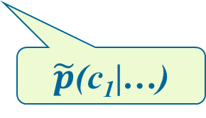
样本 Y2={<HHH>, <TTT>, <HHH>, <TTT>, <HHH>}
Iteration | λ | h₁ | h₂ | HHH | TTT | HHH | TTT
0 0.3000 0.3000 0.6000 0.0508 0.6967 0.0508 0.6967
1 0.3738 0.0680 0.7578 0.0004 0.9714 0.0004 0.9714
2 0.4859 0.0004 0.9722 0.0000 1.0000 0.0000 1.0000
3 0.5000 0.0000 1.0000 0.0000 1.0000 0.0000 1.0000
$\tilde{p}$(c₁|…)
Iteration | λ | h₁ | h₂ | HHH | TTT | HHH | TTT | HHH
0 | 0.3000 | 0.3000 | 0.6000 | 0.0508 | 0.6967 | 0.0508 | 0.6967 | 0.0508
1 | 0.3092 | 0.0987 | 0.8244 | 0.0008 | 0.9837 | 0.0008 | 0.9837 | 0.0008
2 | 0.3940 | 0.0012 | 0.9893 | 0.0000 | 1.0000 | 0.0000 | 1.0000 | 0.0000
3 | 0.4000 | 0.0000 | 1.0000 | 0.0000 | 1.0000 | 0.0000 | 1.0000 | 0.0000

Slide 50
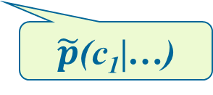
样本 Y3={<HHT>, <TTT>, <HHH>, <TTT>}
Iteration | λ | h₁ | h₂ | HHH | TTT | HHH | TTT
0 0.3000 0.3000 0.6000 0.0508 0.6967 0.0508 0.6967
1 0.3738 0.0680 0.7578 0.0004 0.9714 0.0004 0.9714
2 0.4859 0.0004 0.9722 0.0000 1.0000 0.0000 1.0000
3 0.5000 0.0000 1.0000 0.0000 1.0000 0.0000 1.0000
$\tilde{p}$(c₁|…)
Iteration | λ | h₁ | h₂ | HHT | TTT | HHH | TTT
0 | 0.3000 | 0.3000 | 0.6000 | 0.1579 | 0.6967 | 0.0508 | 0.6967
1 | 0.4005 | 0.0974 | 0.6300 | 0.0375 | 0.9065 | 0.0025 | 0.9065
2 | 0.4632 | 0.0148 | 0.7635 | 0.0014 | 0.9842 | 0.0000 | 0.9842
3 | 0.4924 | 0.0005 | 0.8205 | 0.0000 | 0.9941 | 0.0000 | 0.9941
4 | 0.4970 | 0.0000 | 0.8284 | 0.0000 | 0.9949 | 0.0000 | 0.9949

Slide 51
步骤小结
Estimation Step
Maximization Step

Slide 52
4.2.3.2 用于HMM参数估计的Baum-Welch算法
 | 1 | 2 | 3 | 4 | 5 | 6 | 7 | …
 | 干燥 | 潮湿 | 湿透 | 潮湿 | 干燥 | 潮湿 | 湿透 | …
晴
阴
雨
0.80 | 0.20 | 0.5 | 0.05 | 0.15 | 0.70 | 0.10 | …
0.10 | 0.70 | 0.30 | 0.05 | 0.75 | 0.15 | 0.05 | …
0.10 | 0.10 | 0.20 | 0.90 | 0.10 | 0.15 | 0.85 | …
干透 潮湿 湿透 干透 潮湿
晴
阴
雨
t-2 t-1 t t+1 t+2
Notes:
52

Slide 53
4.2.3.2 用于HMM参数估计的Baum-Welch算法
ξ_{t}(i,j)
dry damp soggy dry damp
sunny
cloudy
rainy
t - 2 t-1 t t+1 t+2
Notes:
53

Slide 54
4.2.3.2 用于HMM参数估计的Baum-Welch算法
dry damp soggy dry damp
sunny
cloudy
rainy
t - 2 t-1 t t+1 t+2
Notes:
54

Slide 55
Baum-Welch算法

Slide 56
参数值的初始化
重估过程只能保证我们找到一个局部极值
如果我们想要找到全局极值，则要尽量使得HMM在全局极值附近的参数空间开始
粗略估计参数的最佳值（而不是随机设定）
在实践中，好的初始估计对于发射概率是非常重要的
初始概率和转移概率的初始值通常随机估计就够了

Slide 57
本章小结
马尔科夫模型
隐马尔科夫模型
前向算法
维特比算法
BW算法

Slide 58
结束

